Slide 1
Vizualizácia posmrtných predstáv v Japonskom náboženstve
[]
Zuzana Malá

Slide 2
Dnešná prednáška
Kozmologické predstavy pod vplyvom buddhizmu
Šesť ríš
Kult desiatich kráľov
Ezoterický buddhizmus a mandaly
Čistá Zem a predstava posmrtného života v raji
Kult hôr

Slide 3
Prehľad vybraných textov súvisiacich s predstavami o posmrtnom živote
Predstava posmrtného trestu Vládca podsvetia a sudca Enma Džizó | Šesť ríš existencie Osem veľkých pekiel Vedlajšie peklá | Vyobrazenia pekiel Vybrazenia Buddhu Amidu prichádzajúceho v ústrety zomierajúcemu | Desať kráľov predsedajúcich posmrtnému súdu Datsueba | Ženské peklá Krvavé jazero Peklo neplodných žien Hadie ženy Sai no kawara
8. Storočie začiatok 9. storočia | Okolo 7-8. storočia | 10. storočie | 11. až 13. storočie | 12. až 15. storočie
Nihon rjóiki | Buddhistické texty (Abidacuma) Kušaron Abhidharmakośabhāṣya Šóbó nendžo kjó Saddharmasmṛtiupasthāna Kise kjó Apokryfy: Urabon kjó | Ódžó jóšú | Sutra o Džizóovi a Desiatich kráľoch | Sútra o krvavej kadi Sútra o osvietení ženy pretransformovanej v muža

Slide 4
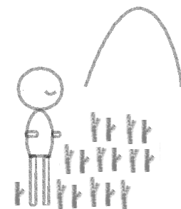
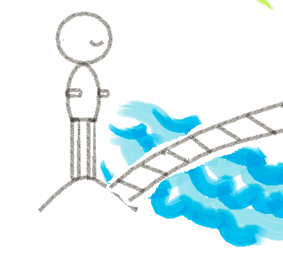
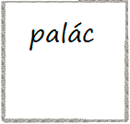

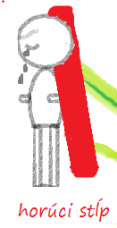
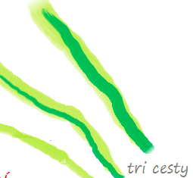

Slide 5
Prehľad vybraných textov súvisiacich s predstavami o posmrtnom živote
Predstava posmrtného trestu Vládca podsvetia a sudca Enma Džizó | Šesť ríš existencie Osem veľkých pekiel Vedlajšie peklá | Vyobrazenia pekiel Vybrazenia Buddhu Amidu prichádzajúceho v ústrety zomierajúcemu | Desať kráľov predsedajúcich posmrtnému súdu Datsueba | Krvavé jazero Ženské peklá
8. Storočie začiatok 9. storočia | Okolo 7-8. storočia | 10. storočie | 11. až 13. storočie | 12. až 15. storočie
Nihon rjóiki | Buddhistické texty (Abidacuma) Kušaron Abhidharmakośabhāṣya Šóbó nendžo kjó Saddharmasmṛtiupasthāna Kise kjó Apokryfy: Urabon kjó | Ódžó jóšú | Sutra o Džizóovi a Desiatich kráľoch | Sútra o krvavej kadi Sútra o osvietení ženy pretransformovanej v muža

Slide 6
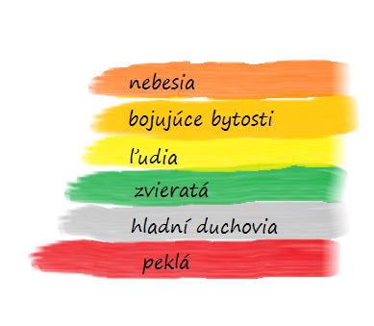



Slide 7
Prehľad vybraných textov súvisiacich s predstavami o posmrtnom živote
Predstava posmrtného trestu Vládca podsvetia a sudca Enma Džizó | Šesť ríš existencie Osem veľkých pekiel Vedlajšie peklá | Vyobrazenia pekiel Vybrazenia Buddhu Amidu prichádzajúceho v ústrety zomierajúcemu | Desať kráľov predsedajúcich posmrtnému súdu Datsueba | Ženské peklá Krvavé jazero Peklo neplodných žien Hadie ženy Sai no kawara
8. Storočie začiatok 9. storočia | Okolo 7-8. storočia | 10. storočie | 11. až 13. storočie | 12. až 15. storočie
Nihon rjóiki | Buddhistické texty (Abidacuma) Kušaron Abhidharmakośabhāṣya Šóbó nendžo kjó Saddharmasmṛtiupasthāna Kise kjó Apokryfy: Urabon kjó | Ódžó jóšú | Sutra o Džizóovi a Desiatich kráľoch | Sútra o krvavej kadi Sútra o osvietení ženy pretransformovanej v muža

Slide 8
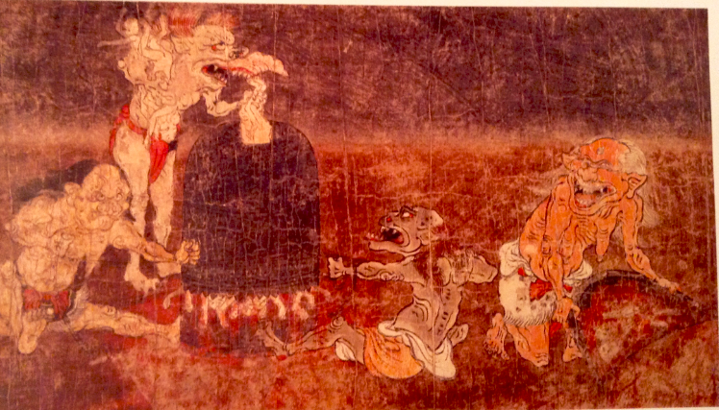
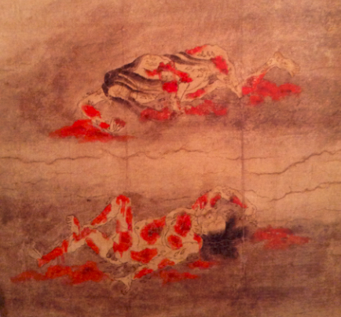
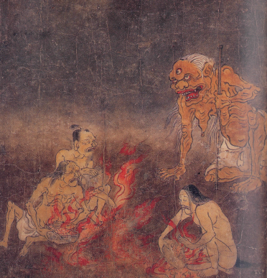
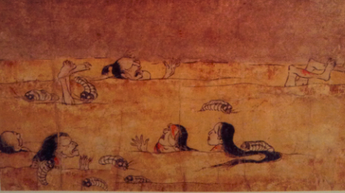
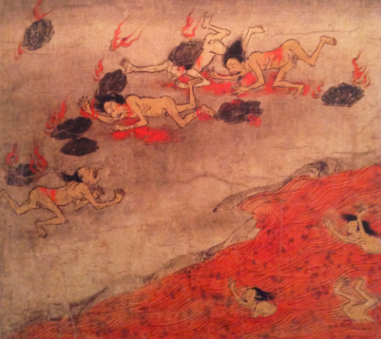
Pekelné zvitky, 12. – 13.storočie

Slide 9
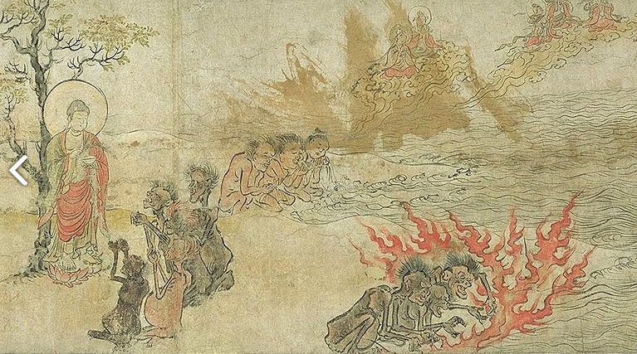
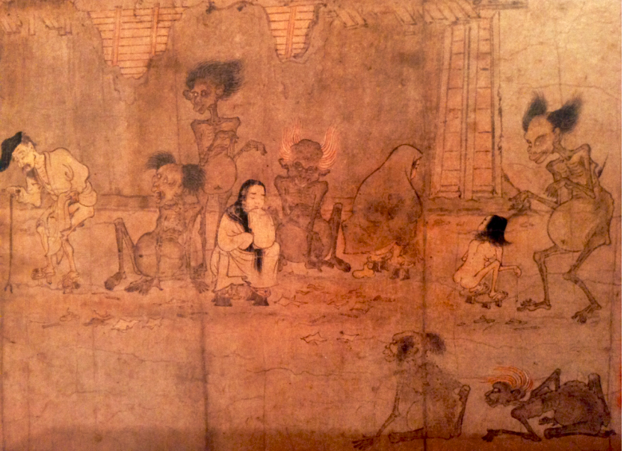
Zvitky hladných duchov, 12. storočie

Slide 10
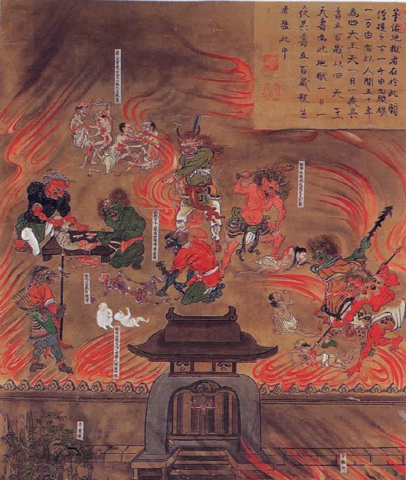
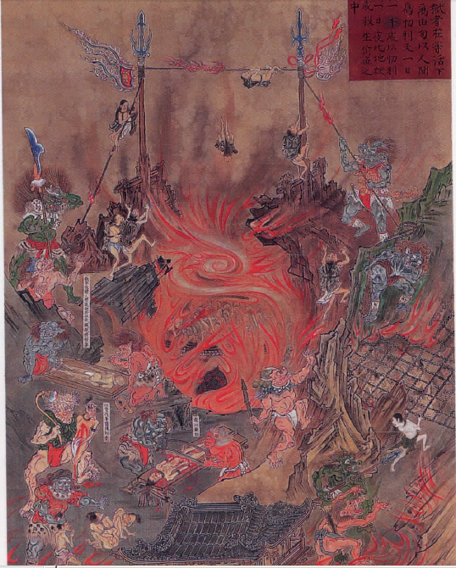
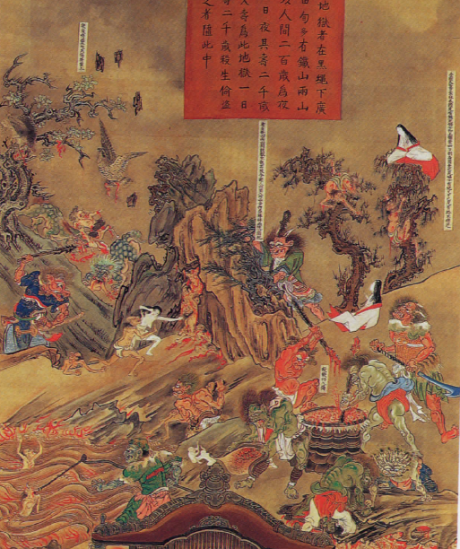
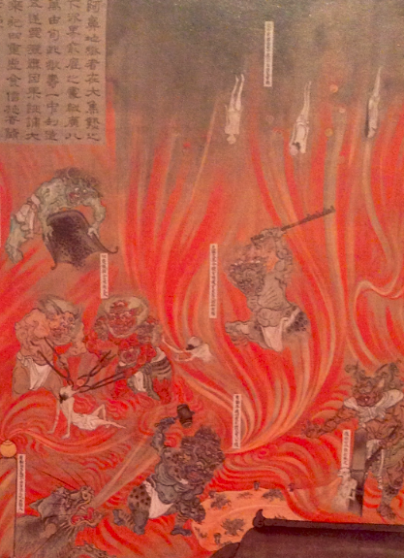
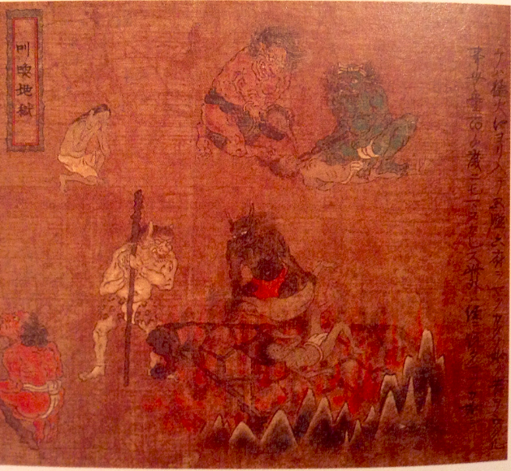
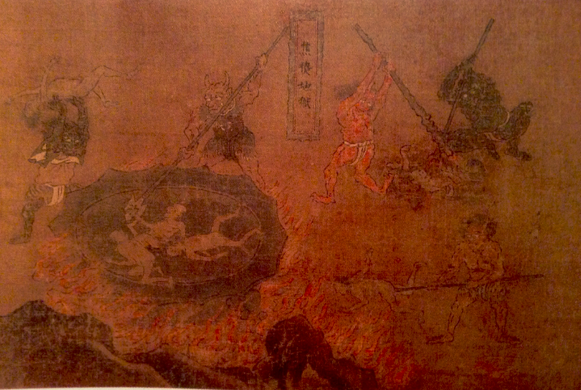
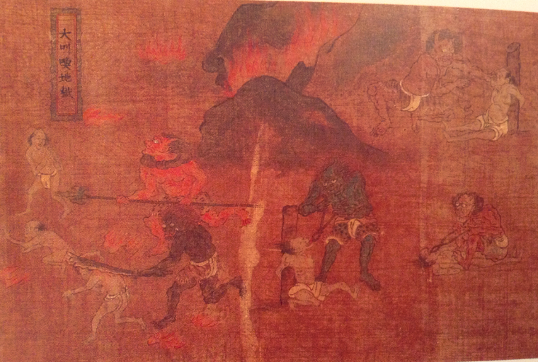
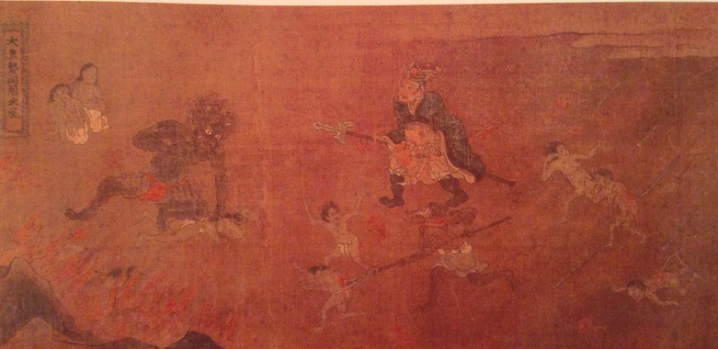
Šesť ríš z chrámu Šódžuraigódži (1823)
Ódžójóšú emaki, 15. storočie
Peklo znovuzrodenia alebo znovuožívania Tókacu džigoku
Peklo čiernych povrazov Kokudžó džigoku
Peklo stiesnenia alebo drvenia Šugó džigoku
Peklo nárekov Kjókan džigoku tiež Gókjó džigoku
Peklo veľkých nárekov Daikjókan džigoku tiež Daikjó džigoku
Peklo spaľujúcej horúčavy Šónecu džigoku tiež Ennecu džigoku
Peklo veľkej spaľujúcej horúčavy Daišónecu džigoku Daiennecu džigoku
Peklo nekončiaceho náreku Abikjókan alebo Muken džigoku

Slide 11
Prehľad vybraných textov súvisiacich s predstavami o posmrtnom živote
Predstava posmrtného trestu Vládca podsvetia a sudca Enma Džizó | Šesť ríš existencie Osem veľkých pekiel Vedlajšie peklá | Vyobrazenia pekiel Vybrazenia Buddhu Amidu prichádzajúceho v ústrety zomierajúcemu | Desať kráľov predsedajúcich posmrtnému súdu Datsueba | Ženské peklá Krvavé jazero Peklo neplodných žien Hadie ženy Sai no kawara
8. Storočie začiatok 9. storočia | Okolo 7-8. storočia | 10. storočie | 11. až 13. storočie | 12. až 15. storočie
Nihon rjóiki | Buddhistické texty (Abidacuma) Kušaron Abhidharmakośabhāṣya Šóbó nendžo kjó Saddharmasmṛtiupasthāna Kise kjó Apokryfy: Urabon kjó | Ódžó jóšú | Sutra o Džizóovi a Desiatich kráľoch | Sútra o krvavej kadi Sútra o osvietení ženy pretransformovanej v muža

Slide 12
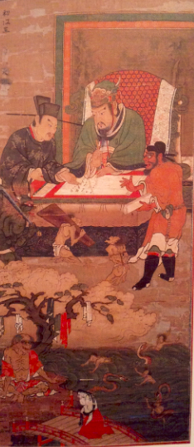
Kult desiatich kráľov
Desať kráľov, ktorí predsedajú posmrtnému súdu
Predstava byrokratického súdneho aparátu
Rituály za zomrelých opakované sedem ráz, každý siedmy deň po dobu 49 dní
Nebožtíci sa presúvajú počas tejto doby od kráľa ku kráľovi
Rituály vykonané v ich mene môžu ovplyvniť konečné rozhodnutie o posmrtnom osude
Druhý kráľ Šokó
Dacueba

Slide 13
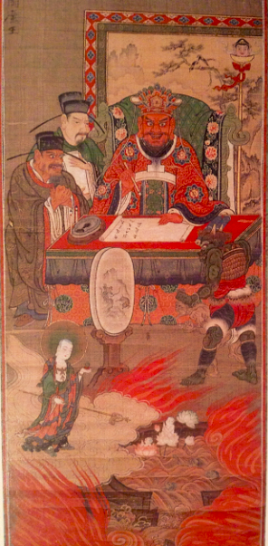
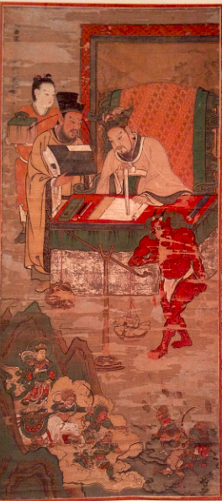
Kult desiatich kráľov a výjavy zo šiestich ríš
Hlava informujúca o skutkoch previnilca
Piaty kráľ Enma
Štvrtý kráľ Gokan
Zrkadlo ukazujúce previnenia
Váženie karmy
Džizó a človek zachránený od útrap
Ríša Ašúra
Vyobrazenia Desiatich kráľov a šiestich ríš z chrámu Čódžudži, 15. storočie

Slide 14
Prehľad vybraných textov súvisiacich s predstavami o posmrtnom živote
Predstava posmrtného trestu Vládca podsvetia a sudca Enma Džizó | Šesť ríš existencie Osem veľkých pekiel Vedlajšie peklá | Vyobrazenia pekiel Vybrazenia Buddhu Amidu prichádzajúceho v ústrety zomierajúcemu | Desať kráľov predsedajúcich posmrtnému súdu Datsueba | Ženské peklá Krvavé jazero Peklo neplodných žien Hadie ženy Sai no kawara
8. Storočie začiatok 9. storočia | Okolo 7-8. storočia | 10. storočie | 11. až 13. storočie | 12. až 15. storočie
Nihon rjóiki | Buddhistické texty (Abidacuma) Kušaron Abhidharmakośabhāṣya Šóbó nendžo kjó Saddharmasmṛtiupasthāna Kise kjó Apokryfy: Urabon kjó | Ódžó jóšú | Sutra o Džizóovi a Desiatich kráľoch | Sútra o krvavej kadi Sútra o osvietení ženy pretransformovanej v muža

Slide 15
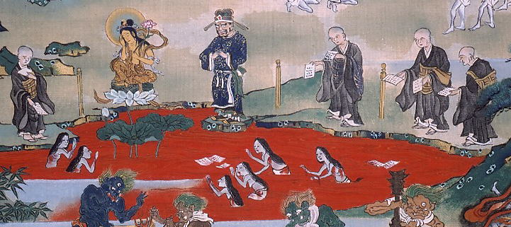
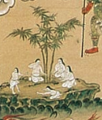
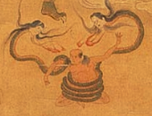
Ženské peklá
Krvavé jazero
Neplodné ženy
Hadie ženy

Slide 16
Utrpenie v Krvavom jazere je trest za nečistotu spôsobenú krvou
Sútra o krvavej kadi Kecubon kjó: Mokuren je svedkom utrpenia svojej matky v Krvavom jazere. Dostáva poučenie o tom, ako ženy od takého osudu uchrániť.
Predstava o tom, že žena môže dosiahnuť stav buddhu len v tele muža založená na staršej sútre
Ženy na vyobrazeniach sa obracajú o pomoc k Njóirin Kannon
Peklo neplodných žien určené pre ženy, ktoré nemohli mať dieťa, alebo tomu úmyselne bránili
Hadie ženy premena je následkom žiarlivosti a lipnutia na jednom mužovi, ktorého svojimi hadími telami zvierajú

Slide 17
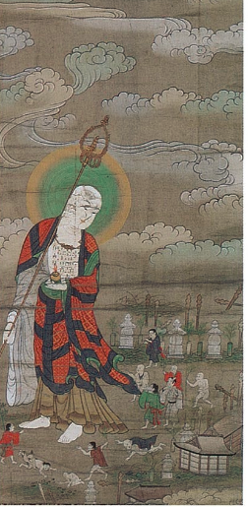
Sai no kawara
Detské peklo
Znášajú trest za bolesť spôsobenú rodičom
Stavajú stúpy z kamienkov
Bódhisattva Džizó (Kšitigarbha) ich môže zachrániť

Slide 18
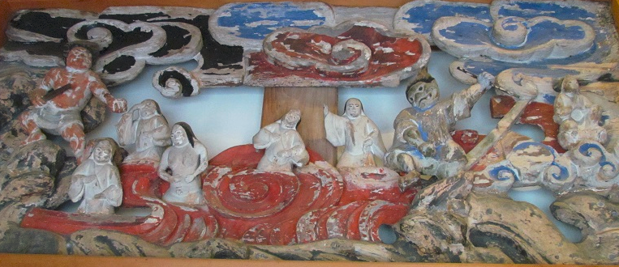
Drevorezby
Krvavé jazero

Slide 19
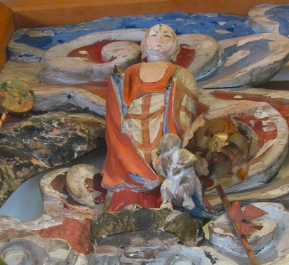
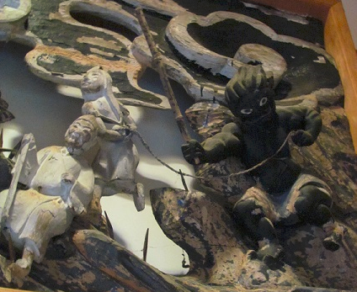
Sai no kawara
Hora ihiel

Slide 20
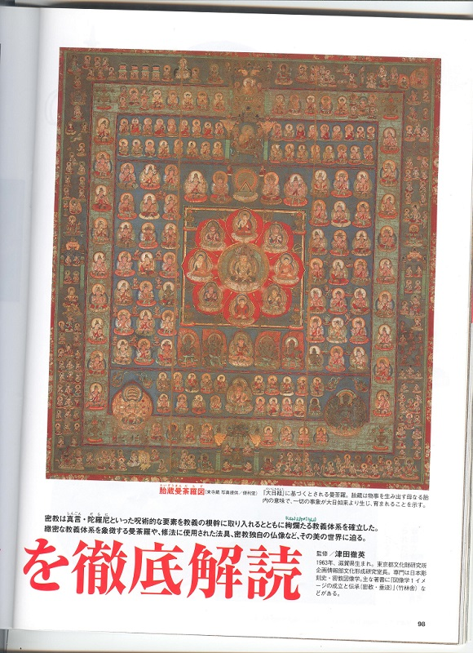
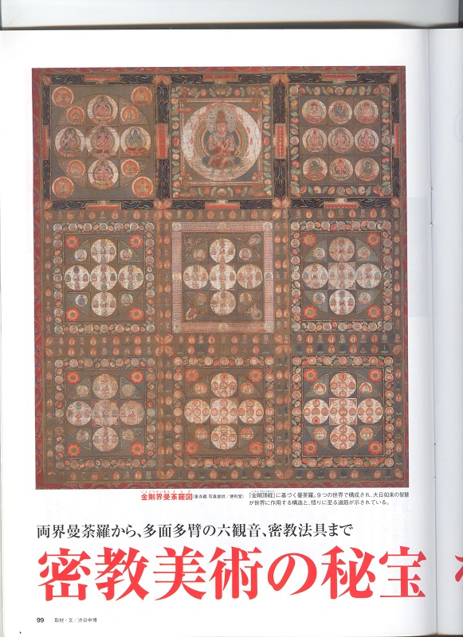
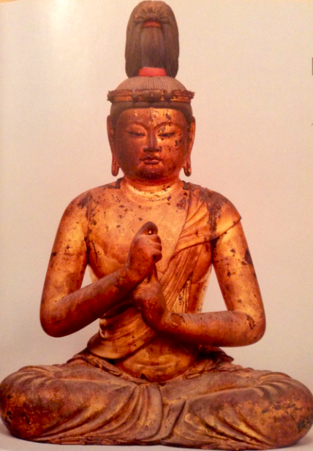
Ezoterický buddhizmus
Mandaly dvoch svetov Diamantová mandala a Mandala lona
Pri rituálnom zameraní sa na božstvo nadobúda praktikant jeho moc
Tieto predstavy boli prenesené na hory, hory v tom prípade predstavujú božstvá vyobrazené na mandalách
Asketickými praktikami prevádzanými v horách praktikant nadobúda zváštnu moc

Slide 21
Vyobrazenia posvätných hôr
Predstavy o posmrtnom živote: Šesť ríš
Kult desiatich kráľov
Ženské peklá
Sai no kawara
Ezoterický buddhizmus a iná náboženská tematika

Slide 22
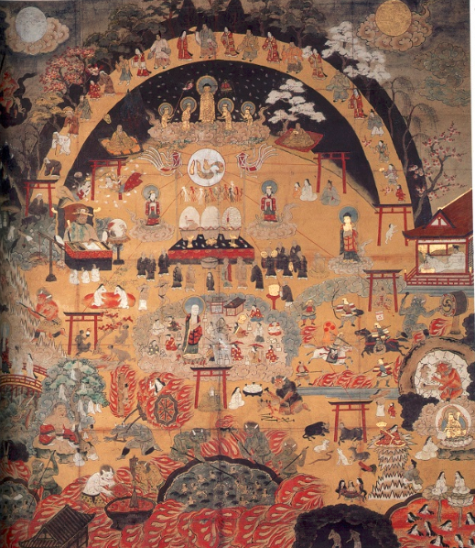
Kumano kanšin džukkai mandala
17. storočie
Historické múzeum v Hjógo

Slide 23
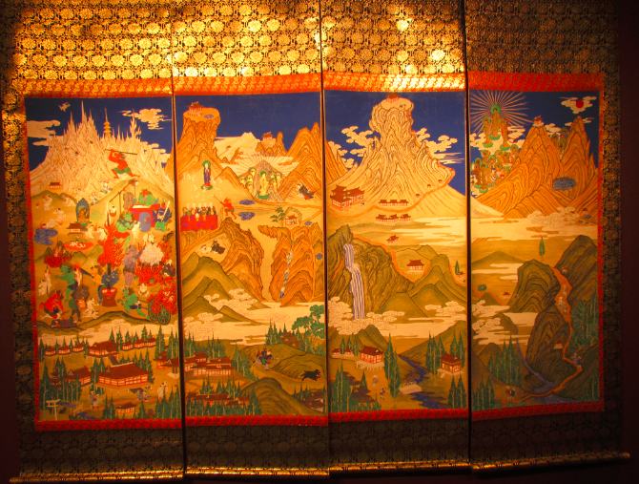
Tatejama mandala
Iwakuradži, Čúdóbó, druhá polovica 19. storčia

Slide 24
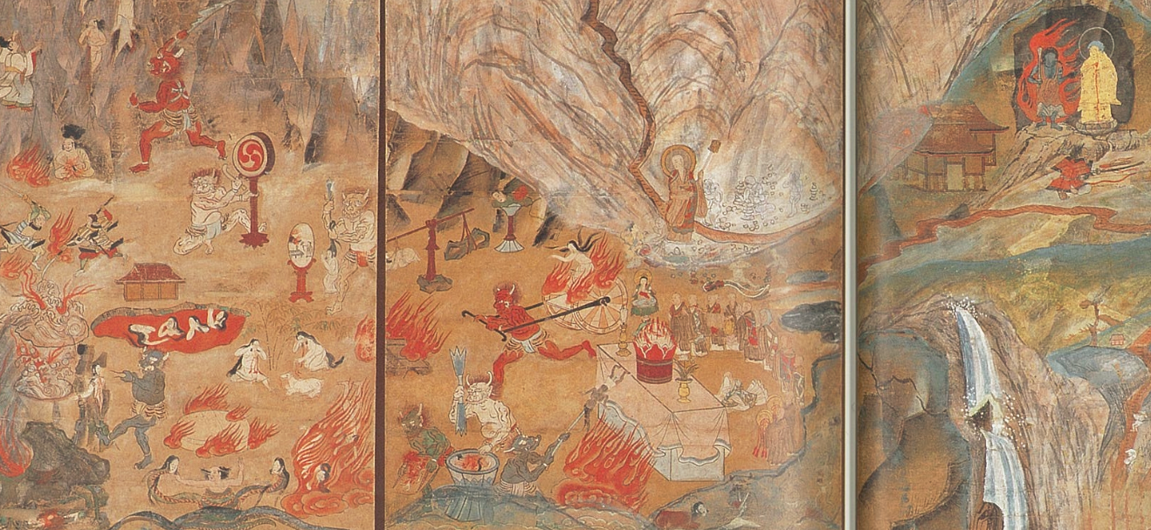
Tatejama mandala z Cuboike (1830)

Slide 25
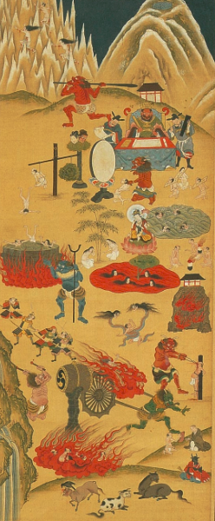
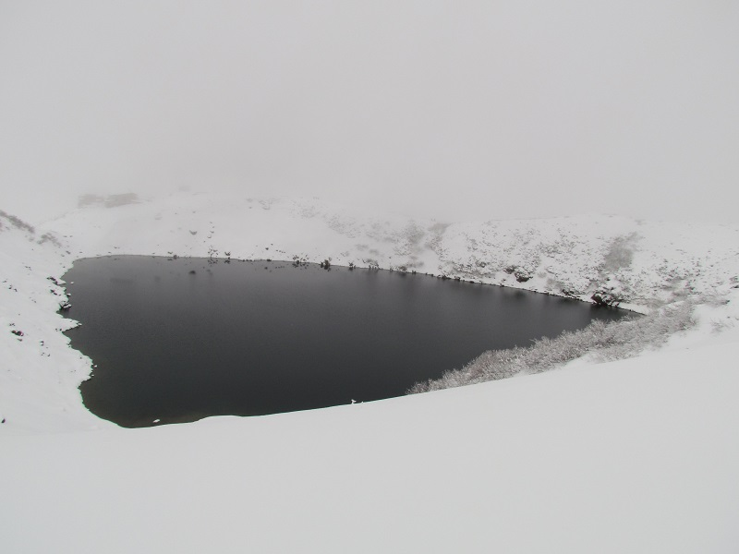
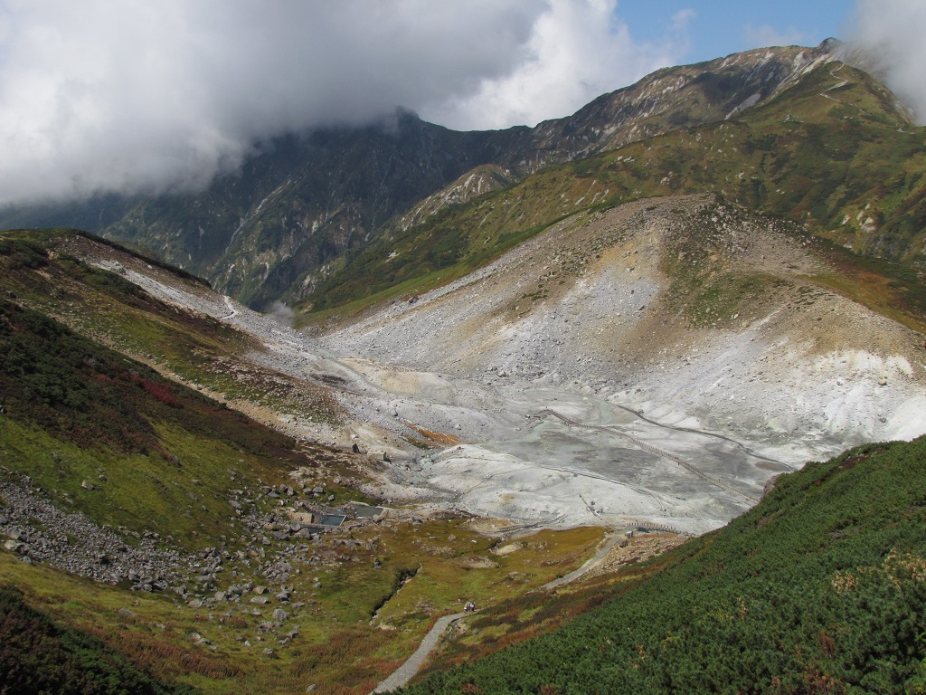
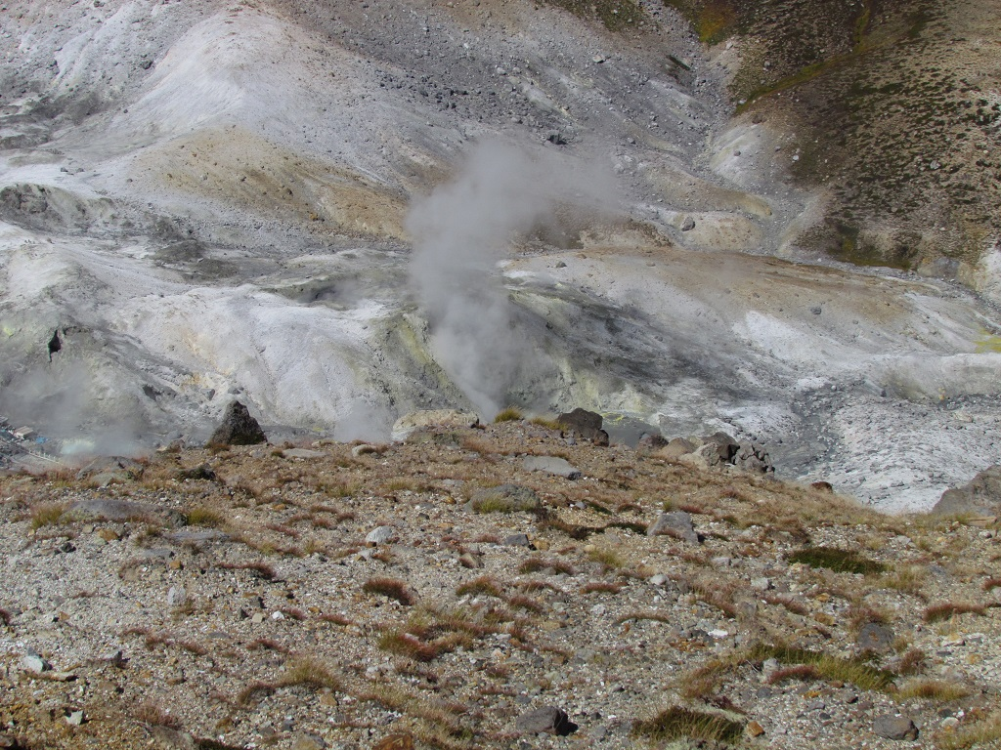
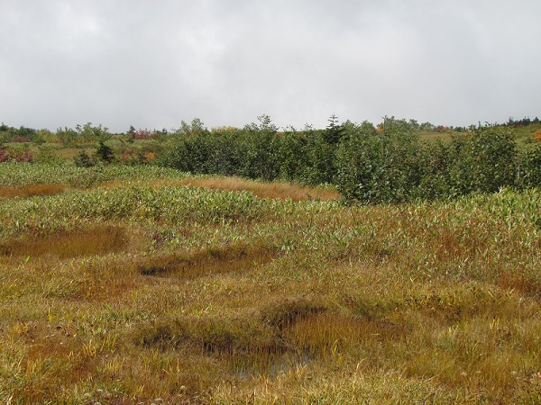
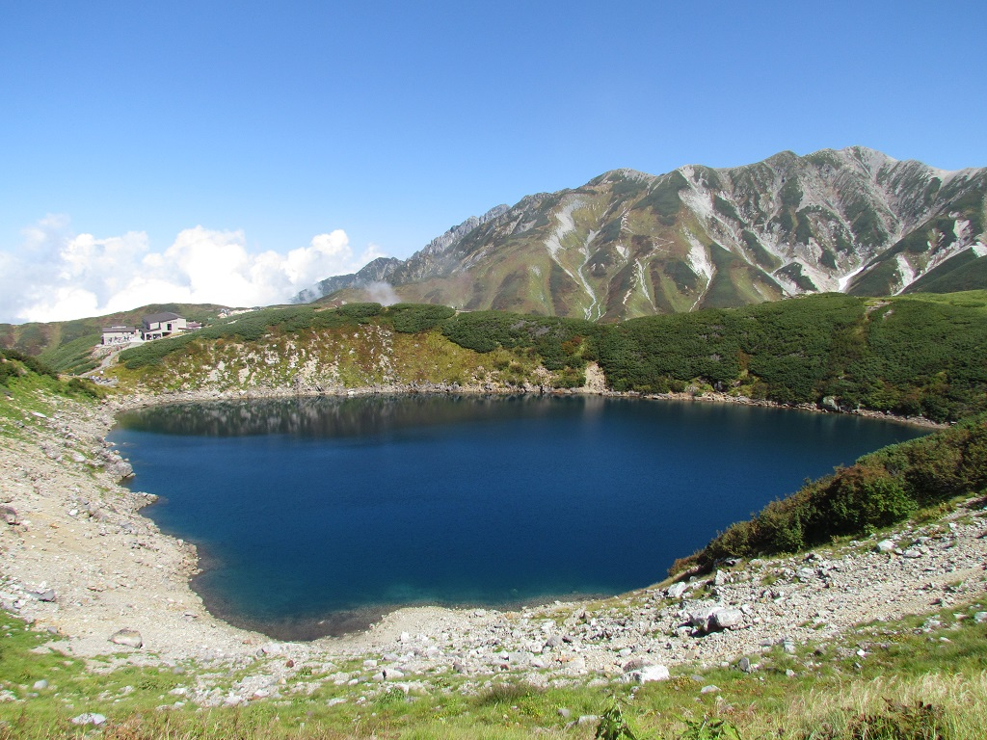
Tatajama mandala z Daisenbó

Slide 26
Zrodenie v raji
Obdobie Heian (8 – 12. storočie)
Snaha o zrodenie v Čistej zemi niektorého z bódhisattvov alebo buddhov. Tosocu (Tuṣita) kde sídli Buddha Miroku (Maitréja), Fudaraku (Potalaka) raj Bódhisattvu Kannon (Avalókitéšvara), alebo obľúbený raj blaženosti Buddhu Amidu Gokuraku (Sukhāvatī) situovaný na západe.
Genšin v diele Ódžójóšú zanechal inštrukcie k rituálom vykonávaným na smrteľnej posteli. Tie mali vplyv na zrodenie po smrti.
Súvis so sútrou Kanmurjódžu kjó, kde Buddha Šákjamuni dáva nádej na zrodenie v nietorom z desiatich rajov. Vysvetľuje ako pomocou 16 spôsobov meditácie dosiahnuť zrodenie v západnom raji.
Mukaekó rituály dramatické stvárnenie Buddhu Amidu prichádzajúceho v ústrety zomierajúcemu t.j. scény raigó
Scény raigó boli namaľované na obrazoch, ktoré sa používali pri rituáloch na smrteľnej posteli.
Postupne sa rozšírili z hory Hiei do Kjóta a iných miest.

Slide 27
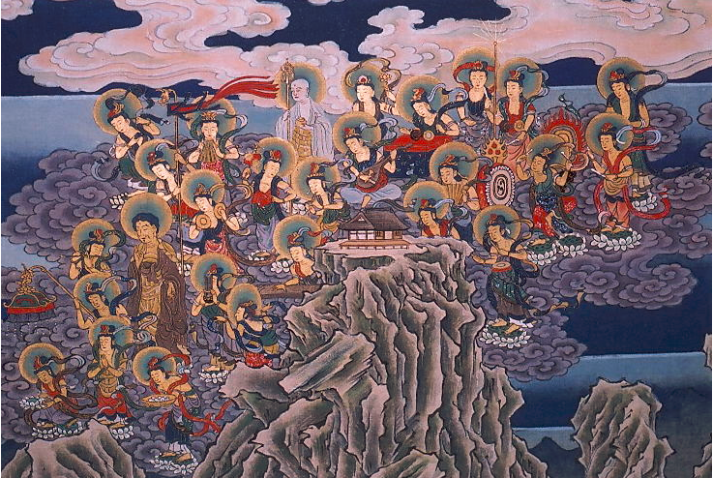
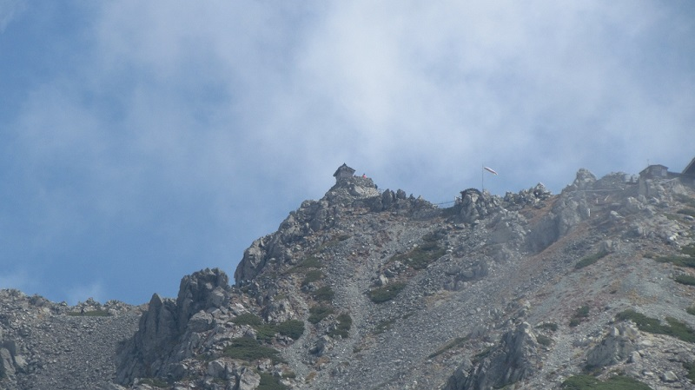
Motív raigó: Amida prichádzajúci v ústrety umierajúcemu človeku
Mandala z Kiššóbó (1866)

Slide 28
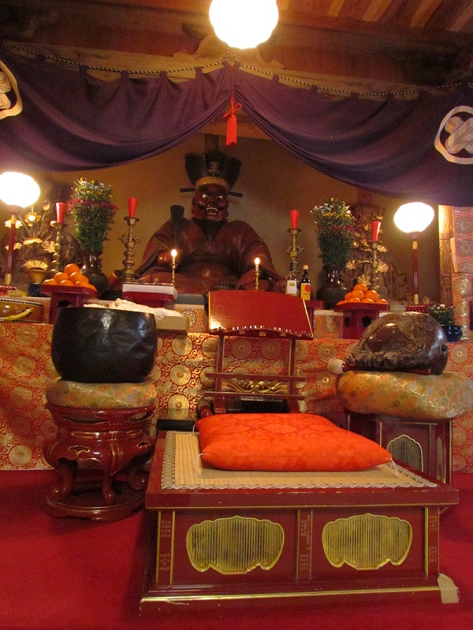
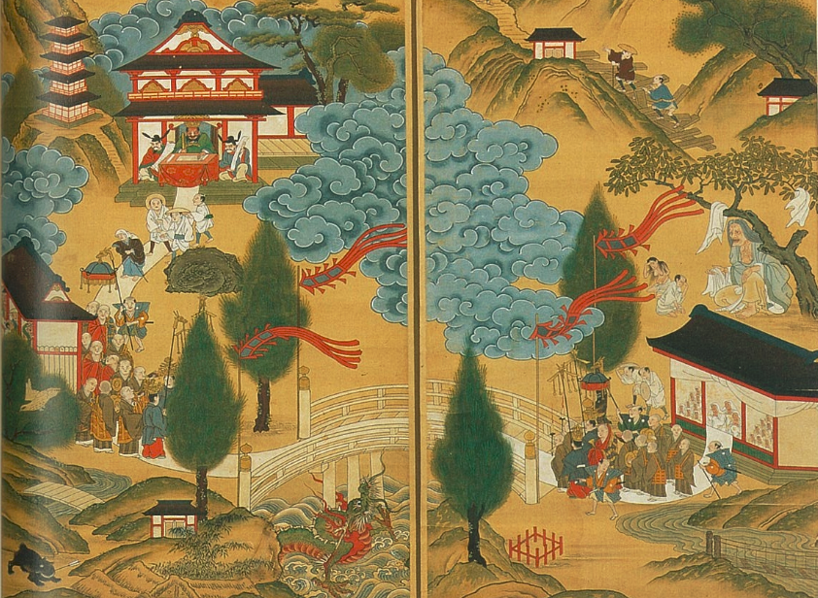
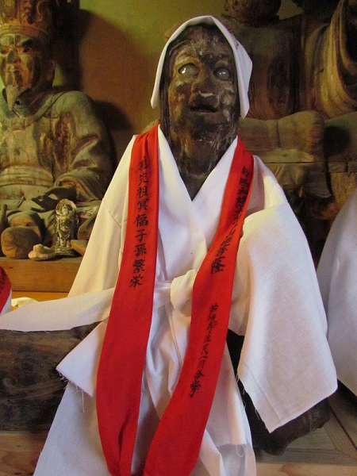
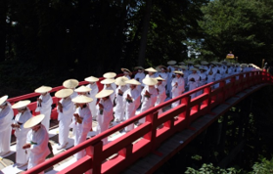
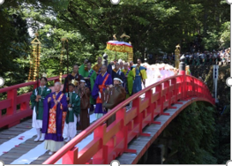

Slide 29
Vybrané buddhistické texty a ich vplyv na vyobrazenia súvisiace s posmrtným životom
Predstava posmrtného trestu Vládca podsvetia a sudca Enma Džizó | Šesť ríš existencie Osem veľkých pekiel Vedlajšie peklá | Vyobrazenia pekiel Vybrazenia Buddhu Amidu prichádzajúceho v ústrety zomierajúcemu | Desať kráľov predsedajúcich posmrtnému súdu Datsueba | Ženské peklá Krvavé jazero Peklo neplodných žien Hadie ženy Sai no kawara
8. Storočie začiatok 9. storočia | Okolo 8. storočia | 10. storočie | 11. až 13. storočie | 12. až 15. storočie
Nihon rjóiki | Buddhistické texty (Abidacuma) Kušaron Abhidharmakośabhāṣya Šóbó nendžo kjó Saddharmasmṛtiupasthāna Kise kjó Apokryfy: Urabon kjó | Ódžó jóšú | Sutra o Džizóovi a Desiatich kráľoch | Sútra o krvavej kadi Sútra o osvietení ženy pretransformovanej v muža

Slide 30
Literatúra k téme:
Hirasawa C (2008) The inflatable, collapsible kingdom of retribution: A primer on Japanese hell imagery and imagination. Monumenta Nipponica 63(1): 1–50.
Matsunaga A and Matsunaga D (1972) The Buddhist Conception of Hell. New York.
De Antoni A Hell is round the corner. Religious landscapes, people and identity in contemporary Japan. PhD Thesis, Università Ca’ Foscari Venezia, Italy.
Gutierrez F. G. (1967): Emakimono depicting the pains of the damned. Monumenta Nipponica 22(3/4):278–289.
278–289.

Slide 31
Teiser S F (1994) The scripture on the ten kings and the making of purgatory in medieval Chinese Buddhism. Honolulu, University of Hawai'i Press
Wakabayashi H (2009) Officials of the Afterworld Ono no Takamura and the Ten Kings of Hell in the Chikurinji engi Illustrated Scrolls. Japanese Journal of Religious Studies 36 (2): 319–349.
Ledderose L (2000) Ten thousand things. Module and mass production in Chinese art. Princeton, N.J., Chichester: Princeton University Press

Slide 32
Kodate N (2004): The Ketsubonkyō and its Transmission to Japan. The Ketsubonkyō Sutra. In: Formanek S and LaFleur W R (eds) (2004) Practicing the Afterlife. Perspectives from Japan. Wien: Verlag der Österreichische Akademie der Wissenschaften, pp. 121–143.
Glassman H (2009) At the Crossroads of Birth and Death. The Blood Pool Hell and Postmortem Fetal Extraction. In: Stone J I and Walter M N (eds) Death and the afterlife in Japanese Buddhism. Honolulu, T.H.: University of Hawai'i Press; United States of America, pp. 175–206.
Hirasawa C (2012) Hell-bent for heaven in Tateyama mandara. Painting and religious practice at a Japanese mountain. Brill.

Slide 33
Horton S J (2009) Mukaekō. Practice for the Deathbed. In: Stone J I and Walter M N (eds) Death and the afterlife in Japanese Buddhism. Honolulu, T.H.: University of Hawai'i Press; United States of America, pp. 27–60.
Keller Kimbrough R (2006 a) Tourist in paradise. Writing the Pure Land in Medieval Japanese fiction. Japanese Journal of Religious Studies 33(2): 269–296.
Stone J I (2009) With the help of „good friends“ Deathbed Ritual Practices in Early Medieval Japan. In: Stone J I and Walter N M (eds) Death and the afterlife in Japanese Buddhism. Honolulu: University of Hawai'i Press, pp. 61–102.
Stone J I (2007) The Secret Art of Dying: Esoteric Deathbed Practices in Heian Japan. In: Cuevas B J Stone J I (eds) The Buddhist dead. Practices, discourses, representations. Honolulu: University of Hawai'i Press, pp. 134–175.

Slide 34
Horton, Sarah J. Living Buddhist Statues in Early Medieval and Modern Japan: Popular Functions of Buddhist Statues in Early Medieval Japan.
Palgrave Macmillan, 2007.

